Slide 1
Земельный участок с кадастровым номером 47:29:0975001:130, расположенный по адресу: Ленинградская область, Лужский район, Осьминское сельское поселение, вблизи д. Мужич и д. Николаевское
Местонахождение земельного участка

Slide 2
Схема земельного участка с кадастровым номером 47:29:0975001:130

Slide 3
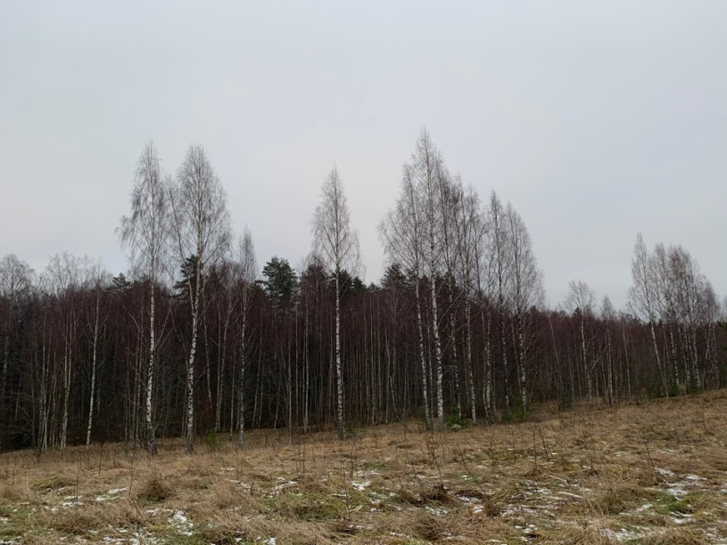
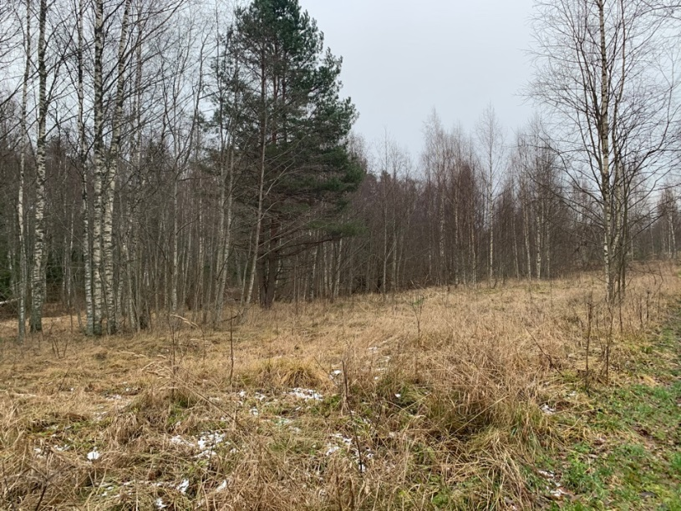
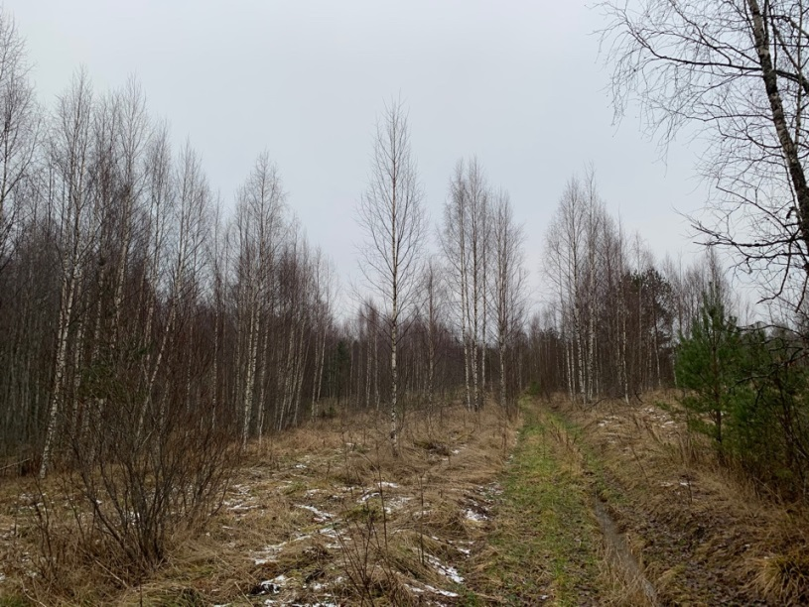
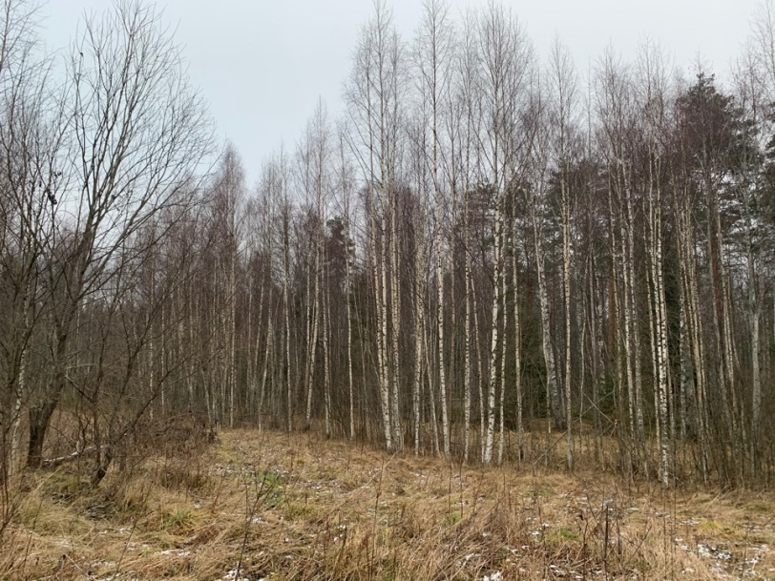
Фотографии земельного участка с кадастровым номером 47:29:0975001:130

Slide 4
кадастровый номер – 47:29:0975001:130, площадь – 43 000 кв.м, категория земель – земли сельскохозяйственного назначения, вид разрешенного использования – для ведения сельского хозяйства
Характеристика земельного участка
Возможные цели использования земельного участка
растениеводство, выращивание зерновых и иных сельскохозяйственных культур, овощеводство, выращивание тонизирующих, лекарственных, цветочных культур, садоводство, виноградарство, выращивание льна и конопли, животноводство, скотоводство, звероводство, птицеводство, свиноводство, пчеловодство, рыбоводство, научное обеспечение сельского хозяйства, хранение и переработка сельскохозяйственной продукции, ведение личного подсобного хозяйства на полевых участках, питомники, обеспечение сельскохозяйственного производства, сенокошение, выпас сельскохозяйственных животных
Условия предоставления земельного участка
в соответствии с Земельным кодексом Российской Федерации

